Slide 1
ГБПОУ КК Новороссийский профессиональный техникум. Презентация на тему Автосцепное устройство СА-3
Выполнил работу студент
группы МЛ-163
Бирюков Иван Петрович

Slide 2
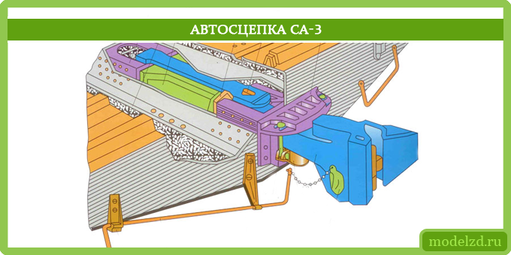
Автосцепка СА-3

Slide 3
«Автосцепка СА-3» является автоматическим сцепным устройством. Её основное предназначение заключается в проведении автоматического сцепления вагонов, в момент, когда срабатывает «автосцепка СА-3», личного участия какого-либо специалиста не требуется. Весь процесс сцепления происходит моментально при соединении составляющих подвижного состава. Первое упоминание о подобной операции появилось в конце девятнадцатого века, в 1898 году. За решение подобной проблемы взялись специалисты высокого ранга. С российской стороны отправились на двадцатый совещательный съезд представители от национальных железных дорог.

Slide 4
Один из предложенных вариантов предусматривал применение автосцепки американского производства. Автором рекомендуемого оборудования был американец Эли Джанней, родился 12.11.1831 года в небольшом городке Александрия, находящегося на территории штата Виргиния. Свою учёбу начинал в семинарии. Принимал участие в боевых действиях в период Гражданской войны, дослужился до чина майора. В возрасте сорока трёх лет, апрельским утром 1873 года Джаннею вручили американский патент за номером «138,405», за ту самую, вроде, как улучшенную вагонную сцепку. Необходимо отметить, ради исторической справедливости, что принцип данного изобретённого оборудования Эли Джаннеем, служит по сей день на всех железных дорогах большинства стран мира.

Slide 5
Описываемое изделие «СА 3» имеет следующие составные части: в первую очередь – это сам корпус автосцепки, в котором расположен механизм, представляющий собой тяговое устройство с установлением поглощающего аппарата, то есть пружин. В данной описываемой конструкции есть также ударно-центрующий прибор и расцепной привод автосцепки. Сама корпусная часть изготовлена в виде пустотелой стальной отливки, её головная часть предназначена для размещения названных механических деталей. Смотрим на сцепное устройство, как на фасад здания, тогда с левой стороны будет виден зуб малого размера, а с правой стороны окажется зуб большего размера. Между двух зубов находится пустотелость – это и есть зев автосцепа. С левой стороны от зева находится замок, имеющий несколько выступающую форму. Со срединной части самого устройства выдвинута лапа замкового держателя.

Slide 6
На всех железных дорогах Советского Союза с севера на юг и с запада на восток в 1935 году началась замена старого сцепного устройства на новое «СА-3». Начавшаяся война в 1941 году внесла свои коррективы в данное техническое переоснащение. В итоге, данный процесс смогли осуществить только в 1957 году, то есть минуло немного и немало, а целых двадцать два года. Именно таким временным отрезком вынужден был расплатится весь советский народ. В этот переходной период времени для правильного осуществления такого большого переоборудования всего подвижного состава началось применение специального переходного приспособления, оно носило название «двухзвенной цепи»

Slide 7
С наступлением двухтысячного года Российские железные дороги вновь усовершенствуют «автосцепку СА-3». В случаях, когда, происходит обрыв автосцепа, её корпусная часть может выскользнуть из полости зева, тем самым прекратив работу сцепного изделия.

Slide 8
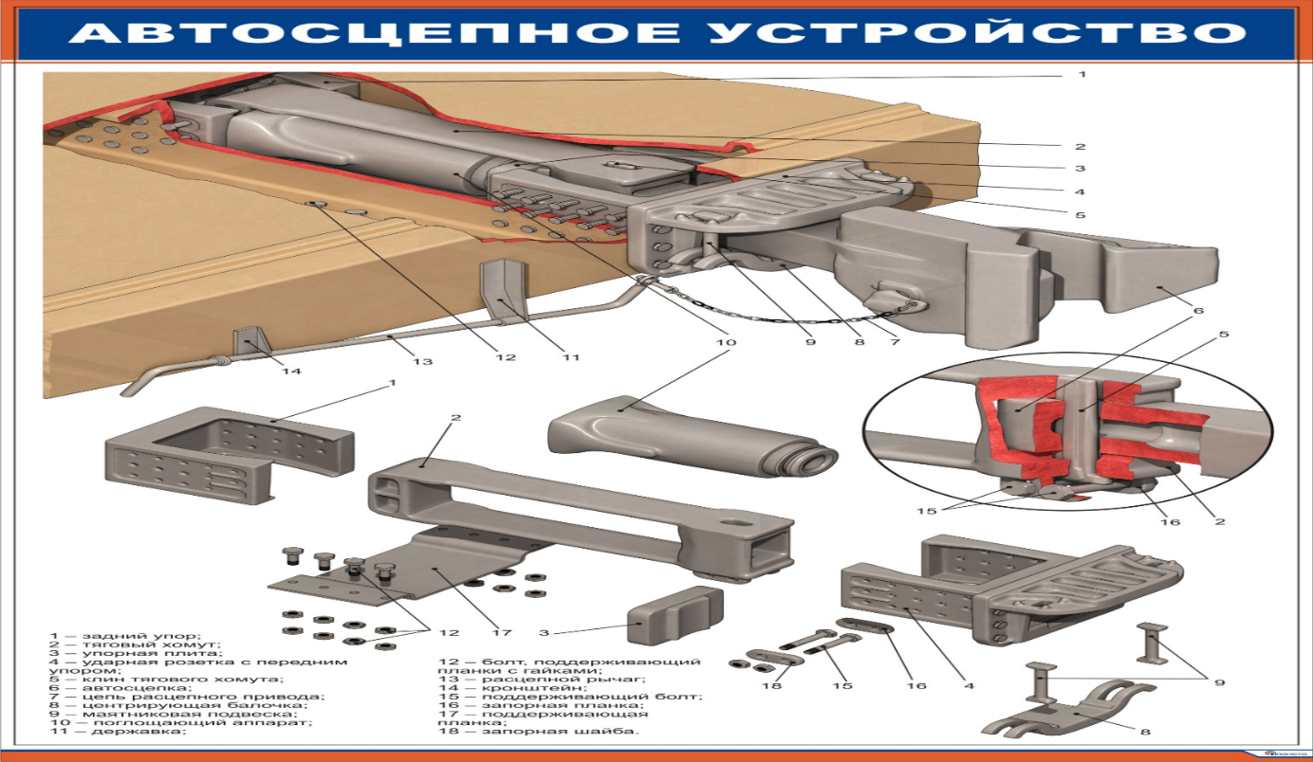
Мало того, сам корпус падает на рельсошпальную решётку. Как правило, в этом случае может произойти повреждение другого оборудования железной дороги. Достаточно констатировать факт выхода из строя стрелочного перевода. Попадание корпуса сцепки на рельсовую головку, даст возможность произойти самому страшному крушению состава, с человеческими жертвами или с последствиями экологической катастрофы. Поэтому переоборудование начали с нефтяных цистерн.

Slide 9
Начиная с 1970 года, в европейских странах тоже работали над усовершенствованием конструкции автоматической сцепки. Итогом поиска и создания новых разработок стало изделие, созданное, по версии «С-АКу». Полное название на немецком языке пишется, как «Compact - Automatische Kupplung vereinfacht», что на русском языке приобретёт значение в виде «Компактного Автоматического облегчённого сцепления». За основу была взята наша советская разработка конструкция «автосцепки СА-3», поэтому европейское сцепное оборудование совместимо с нашим отечественным изделием.

Slide 10
Различие двух уже упомянутых версий заключается в наличии на европейской модели «C-AKv» дополнительного выступа, появившегося на зубе большого размера. Он-то и входит в пазовое специальное углубление. За счёт этого нововведения сцепление получилось весьма жёстким, а тормозные магистрали и электрические разъёмы стали соединяться в автоматическом режиме. Применяют «автосцепку C-AKv» в первую очередь при формировании крупного грузового поездного состава, поскольку винтовое оборудование такой большой нагрузки точно не выдержит.

